Slide 1

船舶风险综合评估系统设计及原型实现
答辩人：唐东帆
指导老师：韩懿

Slide 2
01
绪论
02
系统架构及关键技术分析
03
船舶风险评估模型设计
目 录
04
总结

Slide 3
绪论

Slide 4
1.1 研究背景
P1
Research Background
01
02
03
发展趋势
形势倒逼
内在需求
大数据时代，利用信息化技术对企业数据进行统计分析来驱动商业决策已是大势所趋。
我国是航运大国，综合船舶运力超1亿载重吨，世界排名第一，但是随之而来的各种航运安全问题愈发突出。
为了有效评估船舶运营中存在的风险，有必要研究和建立全面、系统、客观的船舶风险评估模型。

Slide 5
1.2.1 国外相关研究情况
P3
Related Research Abroad
1993年
2004年
2015年
IMO发布了船舶风险评估规范性文件—综合安全评价(FSA)指南，旨在评估船舶安全性、降低运营风险以及提供决策依据。
Tony Rosqvista和Risto Tuominen在研究了大量FSA应用案例的基础上，提出了FSA评估结果可靠性的评判标准和方法。
Stephen Vander Hoorn等人利用FSA的评估模式对澳大利亚港口航道条件进行航行安全评估
02
04
01
03
05
2001年
2013年
必和必拓公司、力拓集团和嘉吉公司共同成立了国际船舶评级公司RightShip，旨在提高货运船舶风险预测能力和航行安全程度。
Floris Goerlandt和Pentti Kujala研究了导致船舶碰撞事故的主要原因，并以此为根据评估船舶碰撞风险。
Notes:
1993年：国际海事组织(IMO)。譬如，英国将FSA应用到双体船的安全评估中，日本对于FSA涉及评价值计算的部分给出了具体的解决方法，希腊在FSA的指导下重点研究了航行环境的风险因素，制定了航行环境风险评价标准。
2001年：该公司主要为全球油轮和干散货船进行安全和环保评级，是目前业内主流的船舶评估机构。租家在租用船舶前，可以通过在线船舶评估平台RightShip Qi查看所租船舶的安全星级，1、2星级表示船舶存在重大风险，不建议租赁，3、4星级表示船舶风险较低，可以租赁，5星级表示船舶安全情况优秀，非常推荐租赁。
Qi系统的评估模型主要利用9个关键风险因素和4个外部调整因素，关键因素包括监管机构情况、船员伤亡情况、PSC情况、船舶结构风险、船舶规模、船龄、船舶类型、DOC PSC 情况和连续性风险，外部调整因素包括审计、分类、关联和RightShip上船检查。
2004年：托尼·罗斯奎斯特 和 里斯托.图奥米宁
2013年：弗洛里斯.戈兰特 和 彭蒂.库贾拉
2015年：斯蒂芬·范德·霍恩

Slide 6
1.2.2 国内相关研究情况
P1
Related Domestic Research
1999年
2006年
2015年
中国船级社颁布了《船舶综合安全评估应用指南》，系统宏观地阐述船舶安全评估方法，填补了我国这一领域的空白。
上海海事大学余疆根据船舶适航条件、PSC检查项和严重船舶事故主因，确定影响船舶安全的主要风险点，建立多层次的风险因素体系并定量计算船舶风险值。
中国船级社在老版《船舶综合安全评估应用指南》的基础上，借鉴了FSA评估流程和风险评估方法，编制了新版《船舶综合安全评估应用指南》。
02
04
01
03
05
2003年
2013年
张圣坤等人编写的《船舶与海洋工程风险评估》是一部系统阐述船舶与海洋工程领域风险评估方法的著作。
上海交通大学姜方荣结合国际公约、国内法规和船舶实际营运情况，提出简化的风险评估量化模型以及风险评估和控制程序。
Notes:
1999年：其内容主要涉及船舶结构设计、航运交通管理和航运规则制定，从船舶设计到船舶运营的各个环节，尽可能全面地考虑影响船舶安全的因素，为航运企业安全管理提供指导意见。
2003年：以该领域研究现状为切入点，全面地分析和梳理风险点，形成定性定量相结合的风险评估流程，并以现实中发生的船舶事故为例，介绍该评估方法的具体应用。
2006年：项目初期最主要的参考资料。
2013年：实现船舶安全风险评估的科学性和实用性,从而加强对船舶安全风险的控制
2015年：增加了具体的安全评估方法和评估实例，大大提高了指南的可操作性和现实指导意义。

Slide 7

1.3 研究目标
P4
Research Objectives
全方位
智能化
船舶风险评估系统
为集团、船东以及保险公司提供一套全方位的船舶风险展示方法和客观的风险评价体系。
数学建模
通过咨询航运界各领域专家意见，梳理总结影响船舶安全的重要因素，并制定科学定量的评价标准。
数据处理
收集中远海运集团的船舶基础信息、船舶检修、船员管理和事故理赔等数据以及外部参考资料，并对其进行一系列数据清洗和数据挖掘。
软件基础
采用面向服务的软件设计思想、微服务架构、混合数据库和容器化等技术，搭建数据获取、数据清洗、数据存储、服务治理和系统运维模块，为风险评估系统打下软件基础。
Notes:
本文研究与中远海运科技公司正在开展的AIS(船舶自动识别系统)数据及应用等基础研发工作相结合，计划从大数据分析、风险预警及风险报告等方面进行应用场景设计，探索集团数据应用机制，深挖航运数据价值。

Slide 8
1.4 研究意义
P1
Significance
对航运公司
有助于其更好地评估船舶总体风险，分析船舶风险构成，及时指出船舶存在的安全薄弱点，防患于未然，为船舶风险管理提供更有效的抓手。
对航运保险公司
三个意义
有助于其规避承保风险，进而做到“因船定价”，针对低风险船舶优惠承保，对于高风险船舶加价承保乃至拒保。
对航运业
有助于深入挖掘航运数据价值，创新数据应用场景，从业务驱动转向数据驱动，促进产业发展与升级。

Slide 9
系统架构及关键技术分析

Slide 10
2.1 系统功能架构设计
P6
System Functional Architecture Design
01
03
05
数据获取
评估模型
服务治理
数据来源包括中远海运集团内部航标数据、天眼查数据、PSC检查数据、沿海及海域天气数据等
整个船舶风险评估系统的核心模块
为了避免独立应用数量众多导致维护难度和成本增加，需要引入服务治理技术
系统运维
数据清洗
数据存储
初步获取的数据存在格式不统一、质量粗糙等问题，会对后续数据挖掘造成困扰
大量数据不断接入和产生，需要采用合适的数据库对初始数据、中间过程数据和最终结果数据进行高效存储
02
04

Slide 11
2.1.1 数据获取
P8
Data Collection
使用多线程编程和线程池
01
单线程在大任务情况下，执行时间过长，而且由于网络波动，容易发生网络读取超时问题。
本模块采用多线程编程，充分利用现代计算机多核特性，另外为了避免频繁创建/销毁线程的无用开销，引入线程池技术。
反反爬
02
部分网站出于自身数据保护和服务器带宽有限等考虑，会配备一些反爬虫机制，大致可以分为基于header、基于登录、基于用户行为、基于动态页面、基于验证码、基于加密技术等方法。
Notes:
数据获取：风险评估模型需要大量数据支撑，集团内部航标库和AIS数据可以从公司内网直接访问得到，劳氏船级社之类的国际知名船级社数据可以通过行业内共享数据得到，但是对于天眼查数据、各大洲PSC检查数据以及海域实时天气数据，这些数据具有时效性强、更新频繁的特点，没有找到现成的数据获取途径，本文借助网络爬虫技术获取相关数据。

Slide 12
2.1.2 数据清洗
P13
Data Cleaning
统一数据格式
01
本文接入的数据源有文本字符串、Excel表格、Csv文件、Json字符串、关系型数据库Oracle/MySQL等，需要统一数据格式。
填充缺失值
02
缺失值可能由于录入人员的失误，也可能是数据本身就不存在。
常见的处理缺失值方法有直接删除、常量填充、均值/中位数填充、随机插补法等。
剔除异常值
03
数据超过了合理范围，如果后续建模算法对异常值敏感，不剔除会严重影响评估精度。
常见的发现异常值方法有简单统计分析、3σ原则、箱型图等。
Notes:
数据清洗：统一数据格式、填充缺失值(直接删除、常量填充、均值/中位数填充、随机插补法等)、剔除异常值(简单统计分析、3$\text{σ}$原则、箱型图等)。

Slide 13
2.1.3 评估模型
P15
Evaluation Model
制定科学准确的评价标准
01
本文利用模糊综合评价法的评估思想，将多名专家对指标的定性评价(优/良/一般/差)转换为定量评价(百分制)。
确定船舶风险指标权重
02
在统计分析专家意见的基础上，以层次分析法确定各级风险因素权重，结合之前的模糊综合评价法，建立船舶多维度、立体化的AHP-FCE(层次分析-模糊综合评价)模型
Notes:
下一章节重点介绍

Slide 14
2.1.4 数据存储
P16
Data Storage
传统关系型数据库
01
本系统选用MySQL存储查询/更新不频繁、存在复杂对应关系、安全性要求高的数据。
非关系型数据库
02
本系统选用Redis存储查询/更新频繁、数据对应关系简单、安全性要求不高的数据。
多节点主从+Keepalived
03
单台数据库服务器，一旦发生宕机或者停机维护，数据存储服务将不可用，而且性能瓶颈明显，很容易达到读写能力上限。
本系统采用一主多从模式，将数据库节点放置于同一个VLAN中，若Master发生故障，Keepalived会自动完成主从服务器切换。
Notes:
数据存储：根据不同数据的特点，对于查询/更新不频繁、存在复杂对应关系、安全性要求高的数据，比如船员个人信息、船舶设备信息、船管公司信息等接入数据，采用传统的关系型数据库存储，对于查询/更新频繁、数据对应关系简单、安全性要求不高的数据，采用非关系型数据数据库，比如redis存储。为保证数据存储模块高性能和高可用，需要采用主从形式部署。

Slide 15
2.1.5 服务治理
P19
Service Governance
服务发现
01
服务发现组件记录了分布式系统中所有服务提供者的信息，主要包括IP地址和端口号等，服务需求者可以通过访问服务发现组件获知服务提供者列表。
服务网关
02
包括路由转发和请求过滤功能。路由转发是将外部请求路由到内部具体某个微服务，请求过滤包括权限校验、监控、限流和访问日志等功能。
负载均衡
03
将请求按照一定的算法分配到多个服务器，避免单台服务器压力过重而限制整体性能。
04
服务熔断
当某个服务发生异常时，处在调用链上的服务将出现“级联失败”，导致整个系统被拖垮。因此，为保证系统健壮性，必须引入熔断机制。
分布式配置中心
开发、测试、上线阶段均有一套各自的配置方案，若每次都手动修改代码，效率低下且容易出现错误，因此需要引入分布式配置中心。
05
Notes:
服务治理：以往的单体架构，所有模块功能都集中到一个项目中，以war包形式打包部署到服务器，缺点是不易扩展和维护、单点功能故障会导致整个系统对外不可用。
本课题系统设计采用微服务架构，各模块均以独立进程运行，彼此相互调用服务，由此带来一系列服务服务治理问题，需要做好服务发现、服务网关、负载均衡、服务熔断和分布式配置等配套措施。

Slide 16
2.2 架构设计目标
Architectural Design Goals
高性能
1
高可用
系统关键模块均采用集群形式部署，避免单机性能瓶颈。
系统关键模块采用一主多从模式，Master服务器宕机，自动完成主从切换，对外服务无影响、外部无感知。
4
目标
2
易扩展
可维护
由于采用微服务架构，各功能模块之间相互独立，若日后准备扩展新功能，只需要另写新模块，旧模块调用即可。
3
模块功能划分明确，代码不重叠，属于各自独立的子项目，降低处理bug、系统运维的人力成本。

Slide 17
船舶风险评估模型设计

Slide 18
3.1 船舶风险指标体系
P27
Ship Risk Indicators System
船舶自身
船员
船舶基本信息、船舶结构、船舶设备
1
2
船员基本信息、船员历史表现
四大维度
3
4
船舶管理公司
航行环境
船管公司基本信息、船管公司历史表现
港口、途经港口、航线固定性
Notes:
本文从船舶运营涉及的各个环节入手，细致分析了每个环节的事故隐患点，研究了国内外典型船舶事故原因报告，咨询了行业内各领域专家意见，梳理出几十个船舶风险指标项，并将其归纳分类为四大一级风险因素，即船舶自身、船员、船舶管理公司和航行环境，建立了全面完善的船舶风险指标体系。

Slide 19
3.1.1 船舶自身风险指标
P28
Ship Risk Indicators
基本信息
船级、船龄、船厂、船旗国、船舶大小、船舶类型、船舶来源
船舶自身
船舶结构
船舶总体布局情况、船舶稳性、船壳状况
船舶设备
“四机一炉”(主机、发电机、锚机、舵机、锅炉)、导航设备、通讯设备、消防设备、救生设备
Notes:
基本信息：船级(知名船级社)、船龄、船厂、船旗国(巴哈马、马绍尔群岛、巴拿马等方便旗船)、船舶大小(总吨位)、船舶类型(客船、液体散货船、干散货船、集装箱船、杂货船和专用船)、船舶来源(新造船、二手船、改装船和私造船)。
船舶结构：把握关键结构，从整体角度分析船舶结构安全状况
船舶设备：选取对船舶安全影响较大的设备作为风险评估对象

Slide 20
3.1.2 船员风险指标
P33
Crew Risk Indicators
基本信息
年龄、学历、英语水平、技术水平、海龄/任职时长、身体状况、心理状况和沟通合作能力
船员
历史表现
借助集团内部船员考核系统，考察距今0-1年航行绩效、距今1-2年航行绩效和距今2-3年航行绩效

Slide 21
3.1.3 船舶管理公司风险指标
P34
Ship Management Company Risk Indicators
基本信息
所辖船队规模、天眼查评分
船管公司
历史表现
近几年PSC检查通过率、船舶事故率、机务报表审核率
Notes:
基本信息：船管公司基本情况相关的风险指标，主要分为两类，一类是体现专业水平，即以船舶管理为主的业务能力，另一类是体现公司基础的经营能力，比如工商信息、股权结构、税务评级等。
历史表现：船管公司所辖船队的机务海务情况是其管理水平和经营能力的直观反映，通过考察所辖船舶近几年的机务海务情况，可以评估船管公司的整体运营能力。

Slide 22
3.1.4 航行环境风险指标
P36
Navigational Environmental Risk Indicators
航线
自然条件、航道设施、航道安全情况
航行环境
途经港口
港口管理和调度能力、港口设施
航线
固定性
船舶航线是否固定
Notes:
航线：自然条件(地理、水文、天气)，航道设施(助航、导航、绞滩和通信等一系列航道工程设施)，航道安全情况(航线是否经过一些事故易发地区，比如冰区、战争地区、海盗出没地区)
途经港口：据国外海事机构统计，港口内发生的船舶事故占海事事故总数近一半
航线固定性：航行环境的固定性体现在船舶是否具有固定的航线和港口，数据统计表明，具有固定航线的船舶事故发生率较低。集装箱船用于运输常规的商业贸易品，其航线大多是来往于中国和贸易国之间，运输石油的液体散货船，其航线大多为中国至盛产石油的波斯湾地区，运输矿石和粮食的干散货船，其航线大多是中国至铁矿石资源丰富的澳大利亚和粮食出口大国--美国。

Slide 23
3.2 船舶风险评估模型
Risk Indicators Evaluation Standard

Slide 24
3.2.1 风险指标评价标准
P38
Risk Indicators Evaluation Standard
运用模糊关系理论合成评价隶属度矩阵和评价等级分值矩阵，得到各个评价属性对应的评价分值
合成
评价分值
调查问卷
采集业内专家学者对于各个评价属性的定性评价结果，统计得到评价隶属度矩阵
定性评语集和评价等级分值矩阵
引入模糊综合评价法，先进行简单易行的定性评价(优秀、良好、一般、差)，并制定相应的评价等级分值矩阵(100,85,70,55)
拟定评价属性
为风险指标设置科学合理的评估属性
Notes:
拟定评价属性：比如船龄、船舶类型、船舶来源由于指标包含的属性数量较少，可以采用罗列属性的形式逐一进行评价，但是对于其他指标，比如船舶大小，由于其包含属性众多，需要对属性进行符合其指标特点的总结归纳，转化为有限个评价属性，比如船旗国分为非方便旗和方便旗。
定性评语集和评价等级分值矩阵：由于风险指标大多存在难以定量评价、优劣边界不清的特点，本文引入了模糊综合评价法，根据隶属度理论将定性评价转换为定量评价。由于本文将集团船员考核成绩作为船员历史表现指标的评估数据，所以为了保持整体评估分值分布的一致性，在研究了集团船员考核成绩分布的基础上，将评价等级分值矩阵设置为(100，85，70，55)。
调查问卷：通过调查问卷的形式。
合成评价分值：完成评价结果从定性到定量、从粗粒度到细粒度的转换。

Slide 25
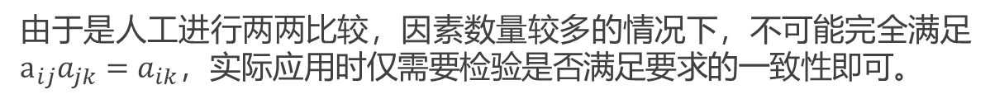
3.2.2 风险指标评估方法---层次分析法
P53
Risk Indicators Evaluation Method---AHP
按照重要性标度表，将同层次的所有风险指标两两比较重要性，通过减少每次比较的指标数量，降低比较难度。
建立成对比较矩阵
由于是人工进行两两比较，因素数量较多的情况下，不可能完全满足$a_{ij}a_{jk}=a_{ik}$，实际应用时仅需要检验是否满足要求的一致性即可。
检验一致性
将满足一致性要求的成对比较矩阵归一化之后，按照公式计算各个指标权重。
同层指标权重
按照各个指标的评价标准进行打分，结合之前获得的指标权重，汇总得到描述上层指标风险大小的评估结果。
上层指标评分

Slide 26
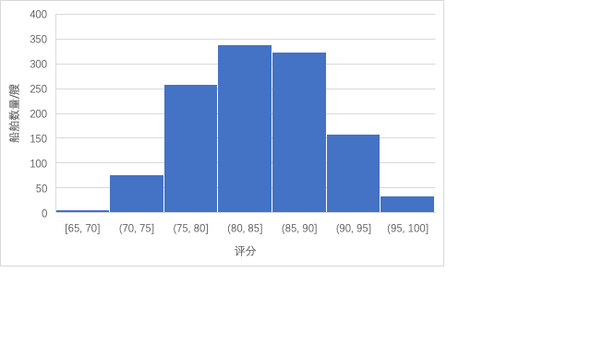
3.2.3 船舶自身风险评估结果
P56
Ship Risk Assessment Results
分析
本文评估了集团在役1200多艘船舶，由于集团并没有类似船舶评估系统，所以暂时没有进行同类型模型比较。
从图中可以看出，本文的船舶评估模块评分集中在75-90分之间，属于良好档次，高分档和低分档船舶数量较少。
本文船舶因素评估结果分布图
Notes:
各因素权重为船舶基本信息23.7%，船舶结构39.4%，船舶设备36.9%。
船级18.6%，船龄25.5%，船厂3.6%，船旗国20.0%，船舶大小4.28%，船舶类型10.4%，船舶来源17.6%。

Slide 27
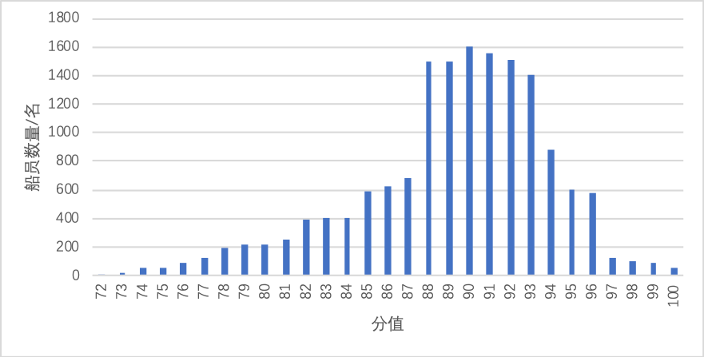
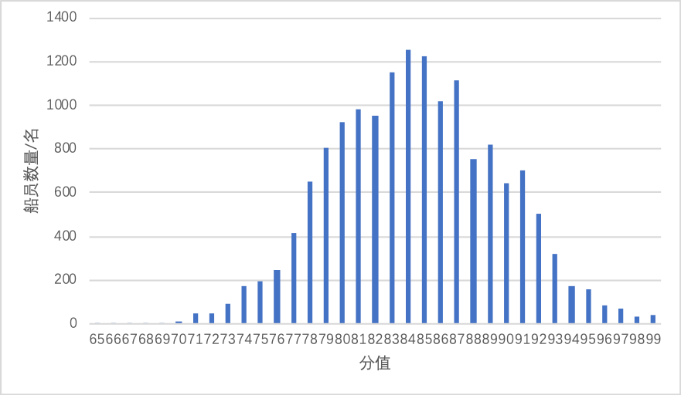
3.2.4 船员风险评估结果
P58
Crew Risk Assessment Results
集团船员考核系统评估结果分布图
本文船员因素评估结果分布图
集团现行船员考核系统评分普遍在88分以上，可能是由于评价标准较为模糊、宽松，并且评价过程依赖人工操作，评价者往往会碍于情面不会给出中低分。
而本文的船员评估模块，船员评分集中分布在78-92分之间，良好档次占多数，高分段船员和低分段船员数量较少。
分析
Notes:
赋予船员基本情况40%的权重，船员历史表现60%的权重。
年龄11.5%，学历14.7%，英语水平5.5%，技能水平23.4%，海龄/任职时长14.2%，身体状况11.0%，心理状况9.5%，沟通合作能力10.2%。
本文依托集团船员考核系统，调取船员最近三年历次航行成绩作为评估数据，根据距今年限由近及远赋予不同权重，具体为0-1年航行成绩50%、1-2年航行成绩30%、2-3年航行成绩20%。

Slide 28
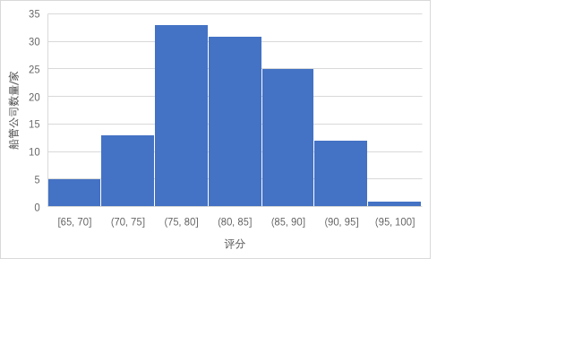
3.2.5 船管公司风险评估结果
P60
Ship Management Company Risk Assessment Results
分析
船管公司评估结果分布在75-90分，占比最多的是75-80分，相较于船舶和船员评分，整体评分偏低一些。
本文船管因素评估结果分布图
Notes:
船管公司风险指标和船员风险指标基本相同，包括船管公司基本信息和船管公司历史表现两方面因素，本文分别赋予基本情况40%和历史表现60%的权重。
对于船管公司基本信息的评估，本文从管理船队规模和天眼查评分入手，由于子因素数量较少，采取直接赋权的方式，赋予管理船队规模50%的权重，天眼查评分50%的权重。
评估船管公司历史表现基于所辖船舶的PSC检查无缺陷通过率、事故率和机务报表审核率，计算得到这三项子因素的权重为PSC检查通过率42.6%。船舶事故率39.2%、机务报表审核率18.2%。
一定程度上反映出船管公司的管理水平和业务能力有所欠缺，有待提高和改进。

Slide 29
3.2.6 航行环境风险评估结果
P61
Navigation Environment Risk Assessment Results
航行环境风险=航线+港口+航线固定性
降级方案：
1.采用航线事故率和是否经过危险区域评估航线风险；
2.采用港口事故率评价港口风险；
3.航线是否固定需要咨询各条船舶管理人员，或者根据船舶类型粗略判断。
目前无法获知船舶航线和途径港口的详细信息，所以暂未计算各条船舶的航行环境评分。

Slide 30
结 论

Slide 31
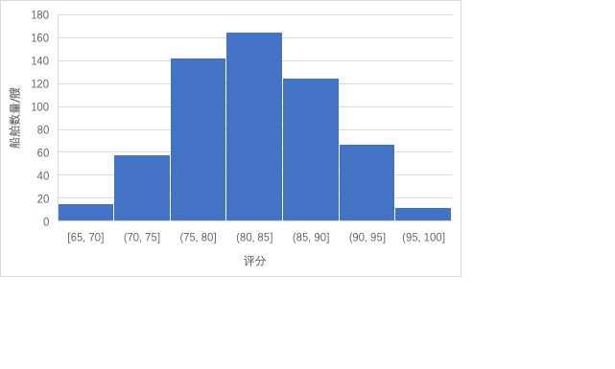
4.1 船舶风险综合评估
P62
Comprehensive Ship Risk Assessment
1
本文进行船舶风险综合评估时，评估主体是船舶最近一次的出航风险，用到的数据包括在役船舶信息、最近一次出航的全体船员信息和船舶所属的管理公司信息。筛选出600多组有效数据集，分别经过船舶自身评估、船员评估和船管公司评估，汇总得到船舶风险综合评估结果。
2
根据评估结果分布情况，评分在75分以下，说明船舶安全状况较差，评分在75分至90分之间，说明船舶安全状况良好，评分在90分以上，说明船舶安全状况优秀。通过分析评分构成，找到风险隐患点，及时予以整改。
船舶风险综合评估结果分布图

Slide 32
4.2 展望
P64
Outlook
评价标准有待商榷
尚未引入航行环境指标
本文在确定指标的评价属性时，结合了业界共识和个人主观看法，导致风险指标的评价标准不一定客观。
本文在建模过程中，引入了航行环境相关因素，但是由于缺乏数据获取渠道，仅对其进行了理论上的风险评估计算，并未实际应用到评估过程中。
指标体系有待完善
模型落地有待推进
本文鉴于人力物力限制，并未引入完整的风险指标集合，仅采纳了其中认为比较重要并且容易获取数据的指标，所以指标选取具有一定的主观性，可能遗漏了部分重要指标。
本文评估模型仅开发完成数据采集、数据清洗和评估功能，尚未实现服务治理和软件测试等环节。

Slide 33
感谢评委的批评指正
THANK YOU FOR WATCHING

